Slide 1
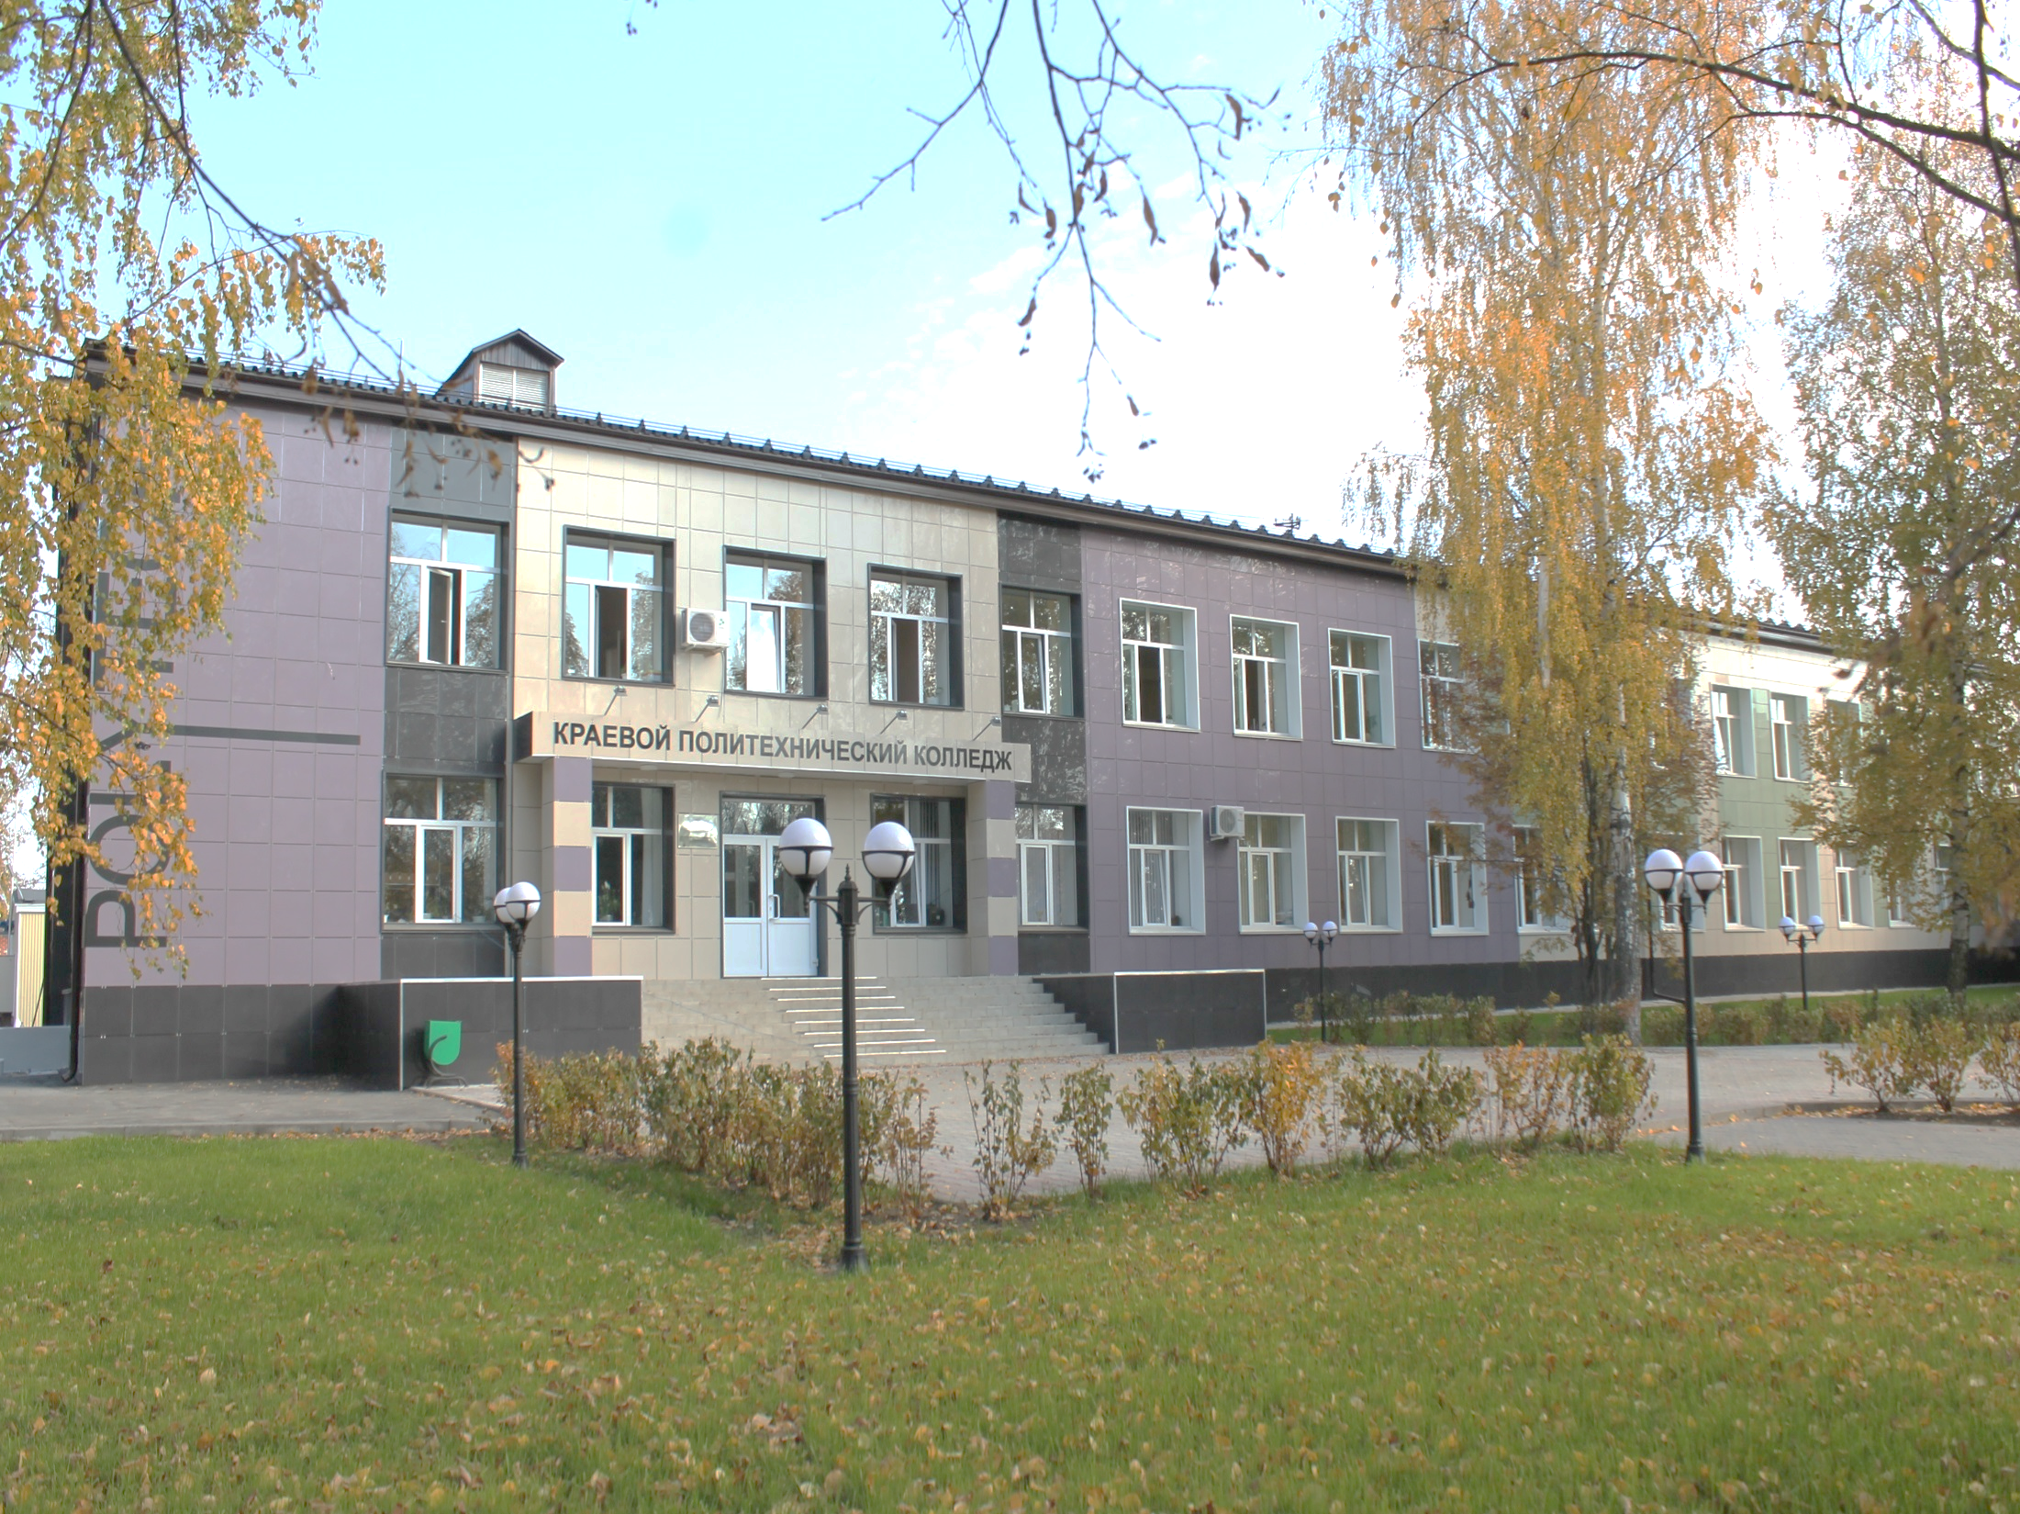
Государственное бюджетное профессиональное
образовательное учреждение
«Краевой политехнический колледж»
Тел: +7 (34261) -3-13-03 (доб. 119)
сайт: http://politex59.ru/
г. Чернушка, ул. Юбилейная, 10

Slide 2
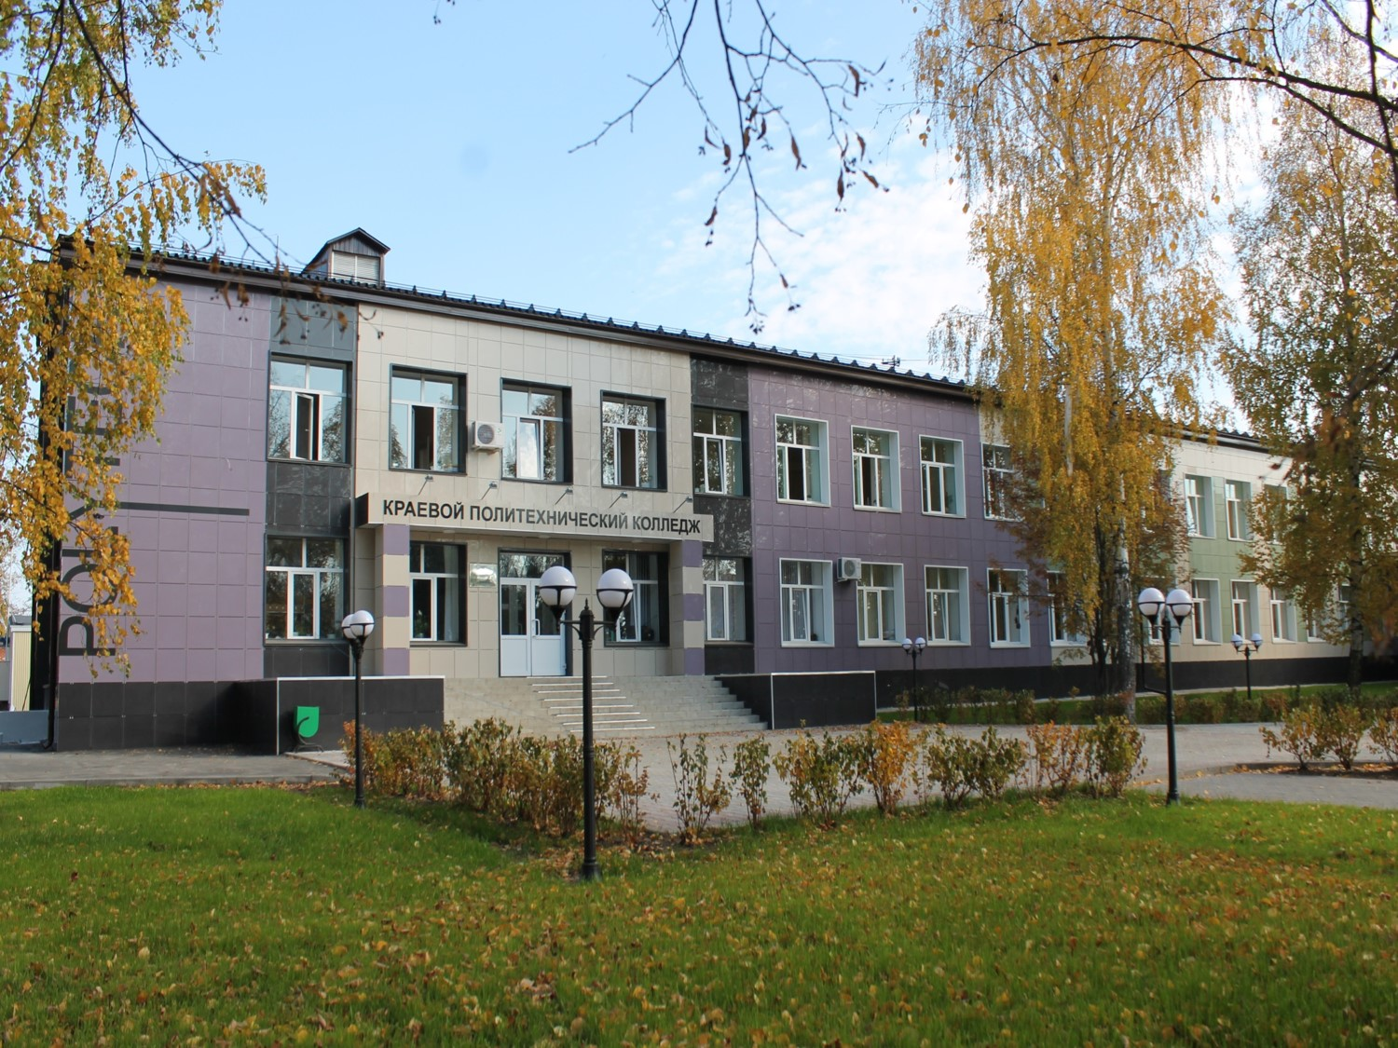
ГБПОУ «Краевой политехнический колледж»
Заочное обучение
инструкция

Slide 3
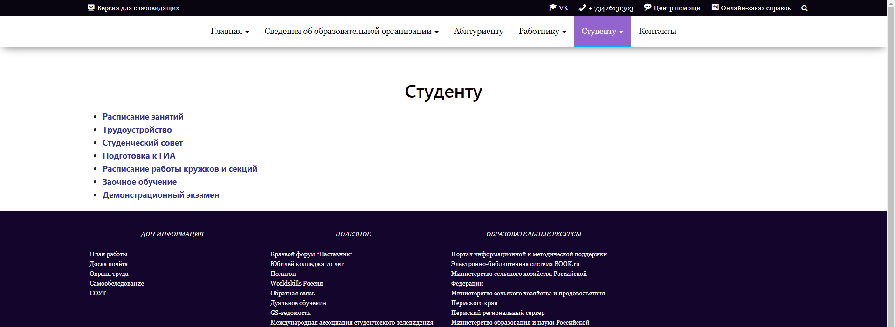
ГБПОУ «Краевой политехнический колледж»
На сайте колледжа http://politex59.ru/
во вкладке студенту→ заочное обучение →можете найти расписание сессии, выписки учебного плана и многое другое

Slide 4
ГБПОУ «Краевой политехнический колледж»
Порядок действий для студента:
Студент, обучающийся на заочном обучении должен пройти регистрацию на платформе Moodle:
Зайти на сайт колледжа http://politex59.ru/
Выбрать вкладку дистанционное обучение
Выбирать Moodle
Пройти регистрацию (для регистрации обязательно указывает адрес действующей электронной почты)
Дождаться письмо, на указанную почту, о подтверждении регистрации (если письмо не приходит, написать администратору на почту olichna0816@gmail.com с пометкой в письме «Подтвердить регистрацию»)

Slide 5
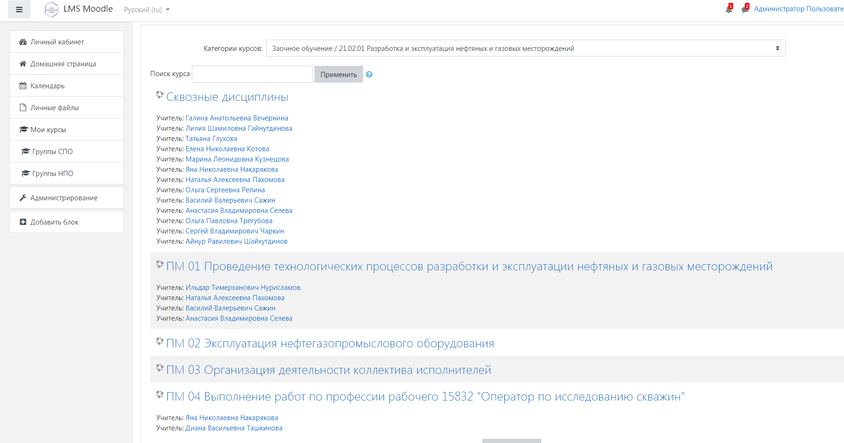
ГБПОУ «Краевой политехнический колледж»
Вход
http://81.4.234.44:88/→ логин → пароль от Личного кабинета Moodle→ Домашняя страница →Из категории предложенных курсов, выбрать ЗАОЧНОЕ ОБУЧЕНИЕ →Сквозные дисциплины

Slide 6
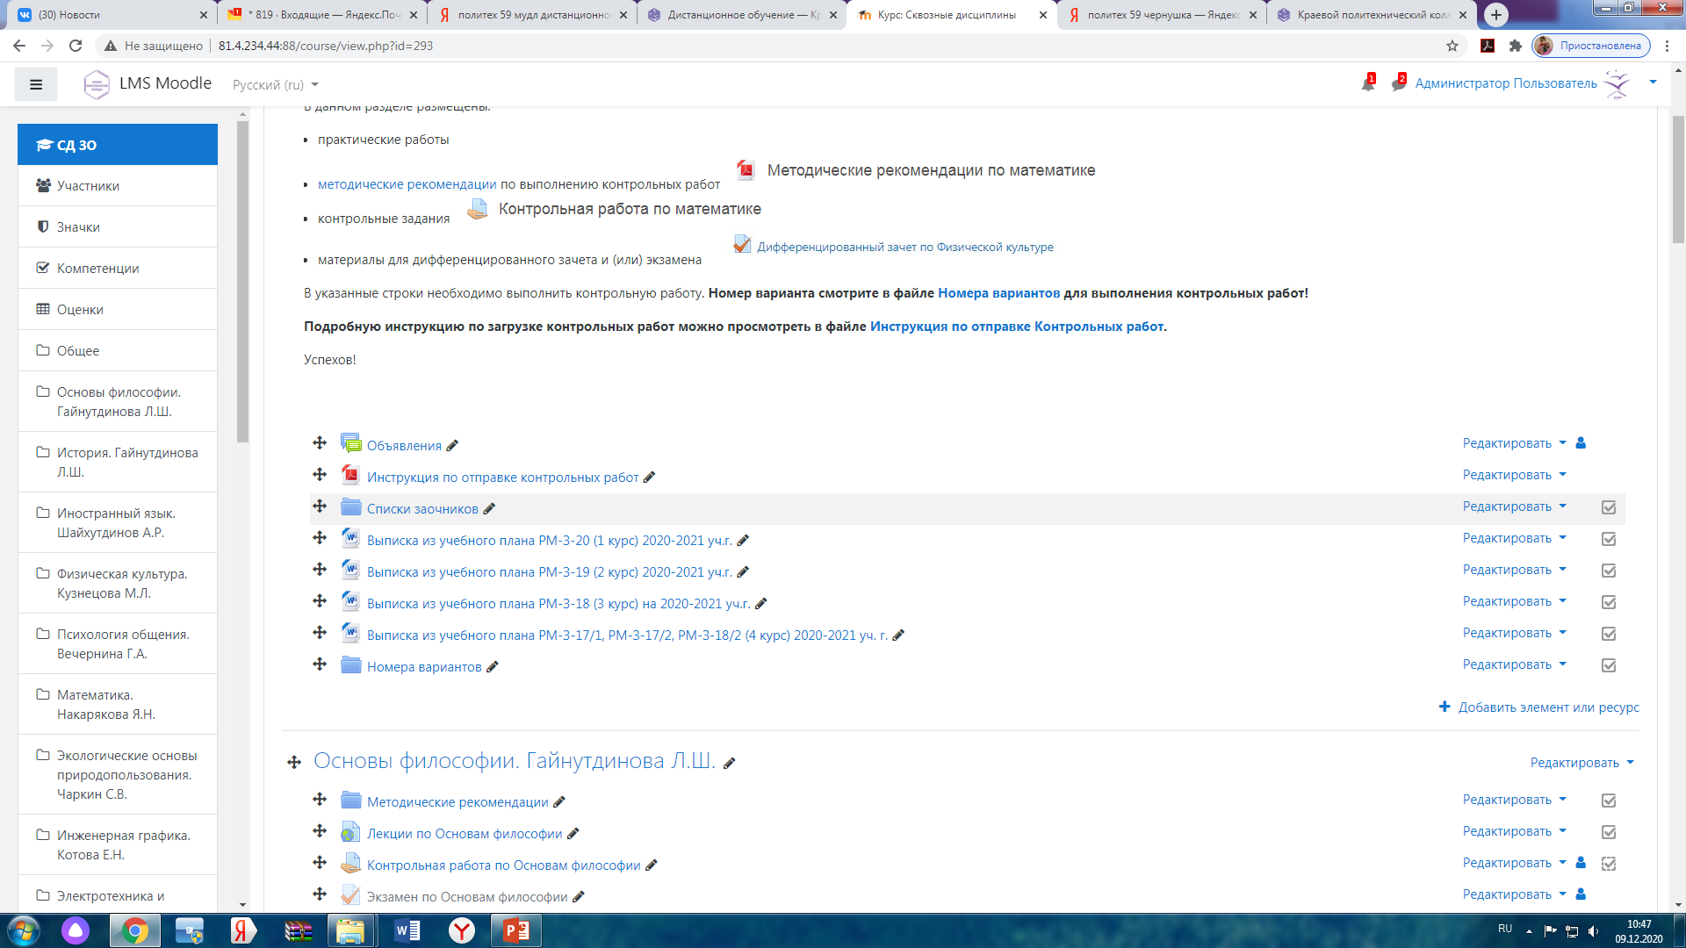
ГБПОУ «Краевой политехнический колледж»
Вход
Выбирать сквозные дисциплины → в самом низу курса найти «Записаться на курс» (обязательно нажимаем, только после этого будет доступ к курсу)→ Выбирать вписка учебного плана по курсам

Slide 7
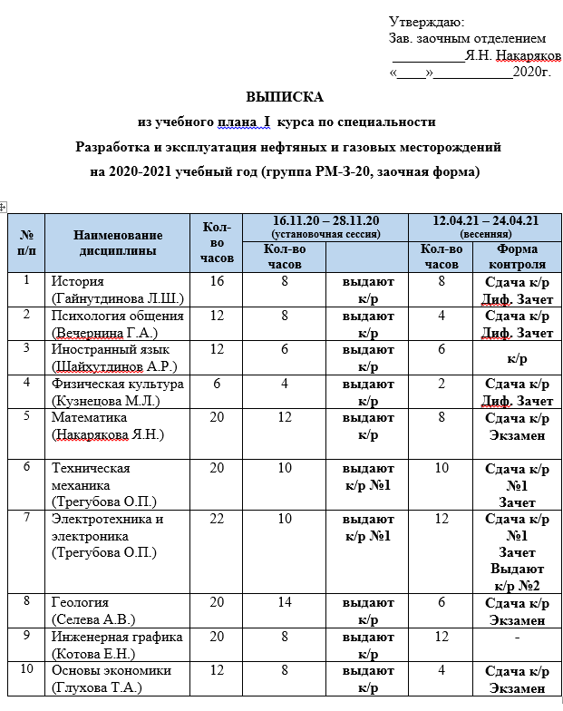
ГБПОУ «Краевой политехнический колледж»
Вход
Изучить выписку учебного плана→ приступить к изучению предметов, которые указаны в выписке
Образец!!!

Slide 8
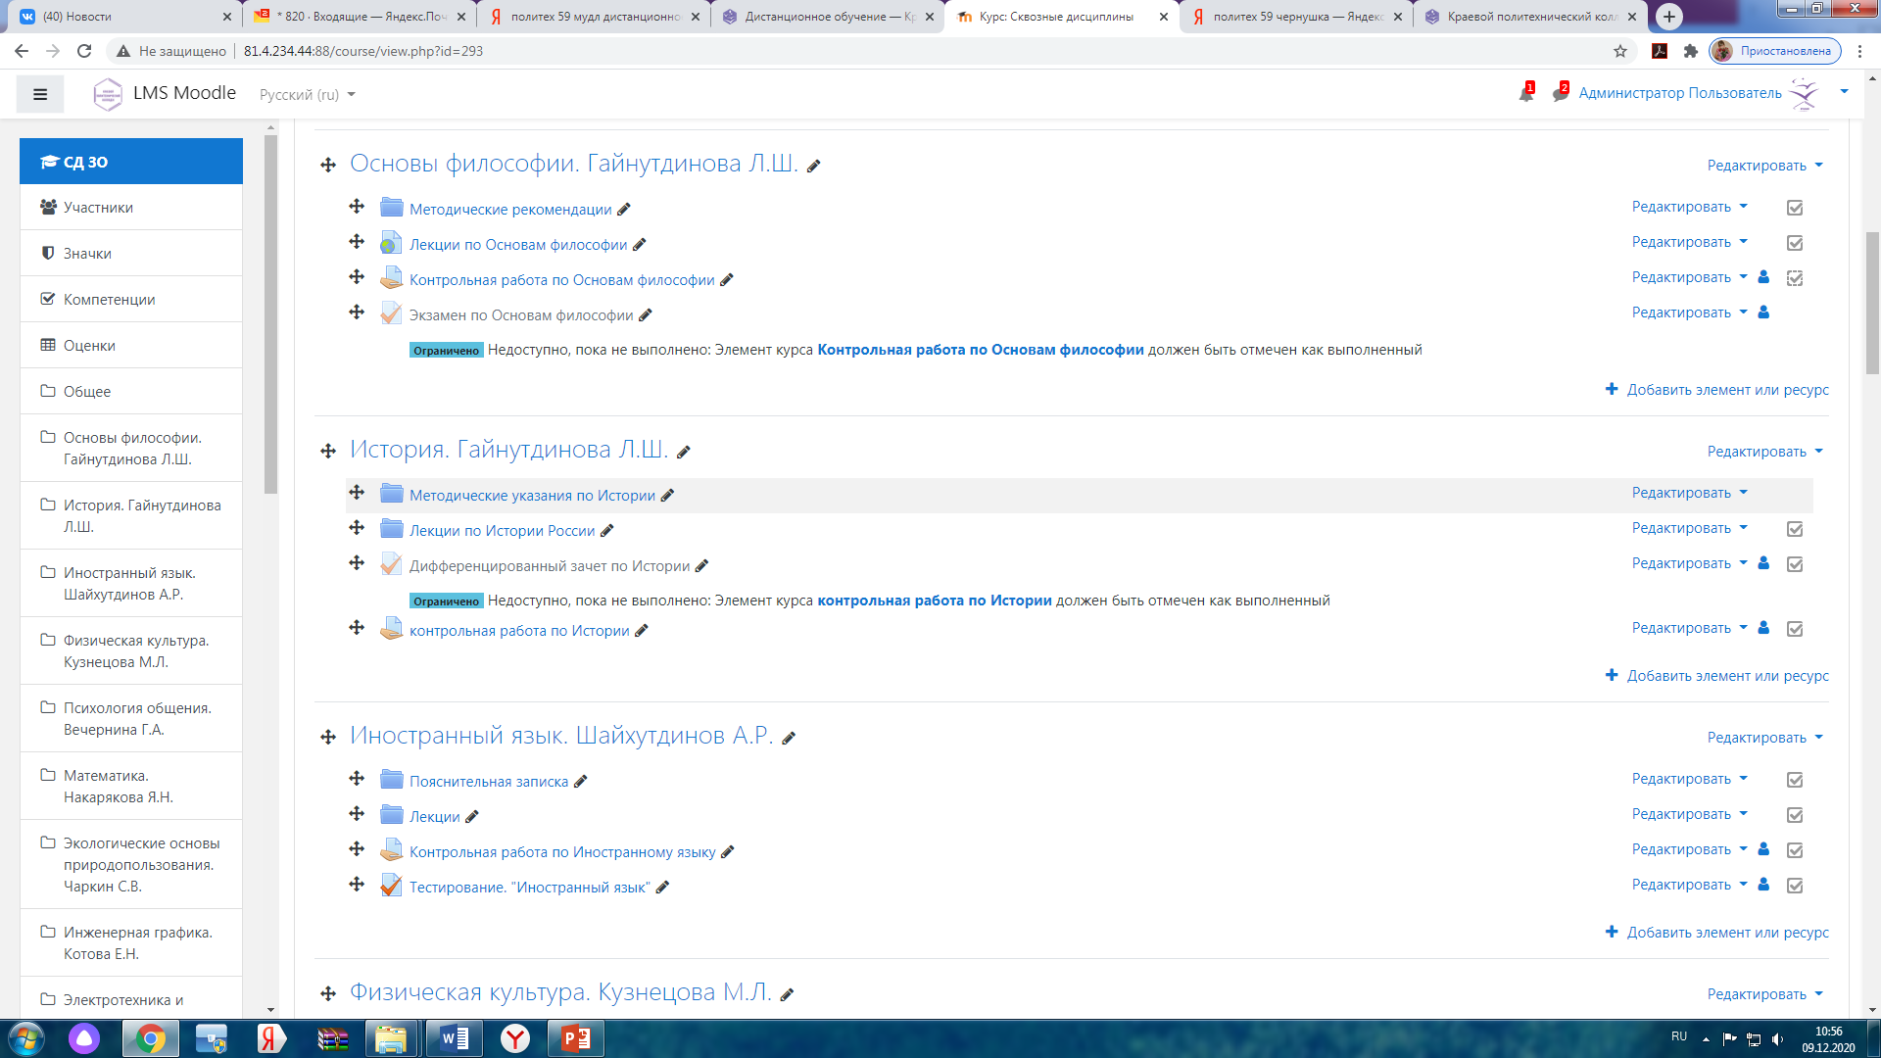
ГБПОУ «Краевой политехнический колледж»
Вход
После изучения предложенных лекций, выполнить контрольные работы

Slide 9
ГБПОУ «Краевой политехнический колледж»
Вход
При загрузке выполненных контрольных работ, необходимо воспользоваться инструкцией

Slide 10
Контакты
Сайт http://politex59.ru/
Если у Вас возникли какие-либо вопросы по регистрации на платформе Moodle, Вы можете задать их
Репиной Ольге Сергеевне
E-mail: olichna0816@gmail.ru
Вопросы по дистанционному обучению
телефон 3-13-03 (доб. 119)
Накарякова Яна Николаевна
E-mail: mwd1987@yandex.ru

